Slide 1
이 문제의 풀이를 알려줘
2023-12-07 최종 발표본
컴퓨터공학과 4학년 심현섭(B811101)
Notes:
이 문제의 풀이를 알려줘

Slide 2
Index
간단 소개
결과 내역
피드백 및 질문 내용
연구 결과 변경
추후 계획
Notes:
유형 분류 모델

Slide 3
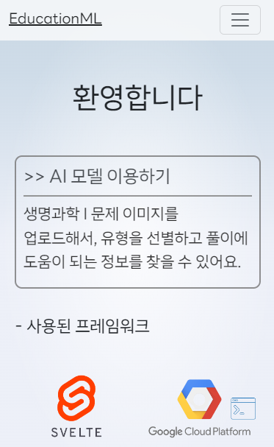
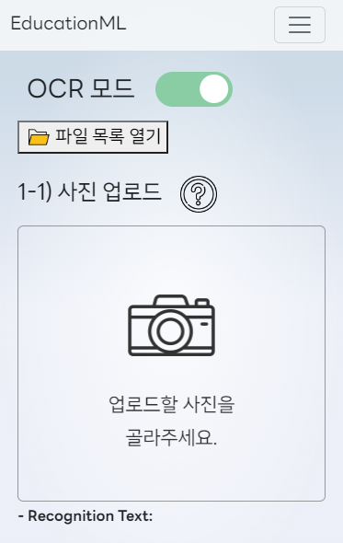
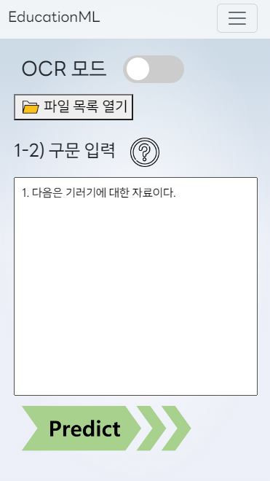
1. 간단 소개

Slide 4
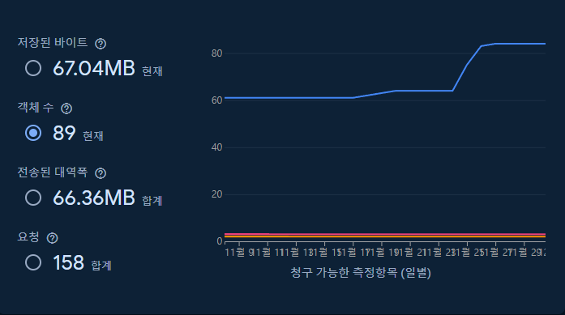
2. 결과 내역
- Firebase Storage 내역
전시회 기간
+23 개
Notes:
- Firebase Storage 내역

Slide 5
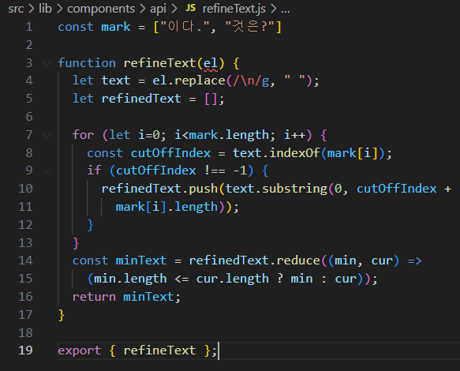
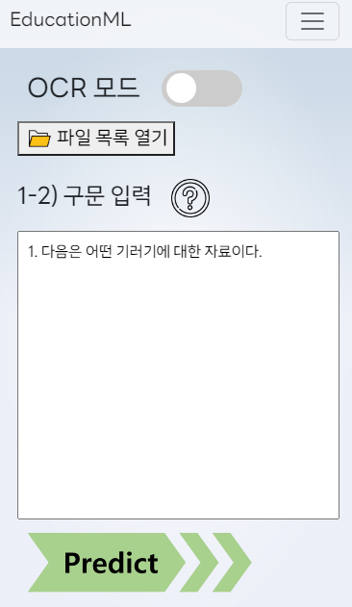

3. 피드백 및 질문 내용
OCR에서 텍스트 문구를 읽어올 때, 나머지 문장은 제외하고 첫문장만 가져오는가?

Slide 6
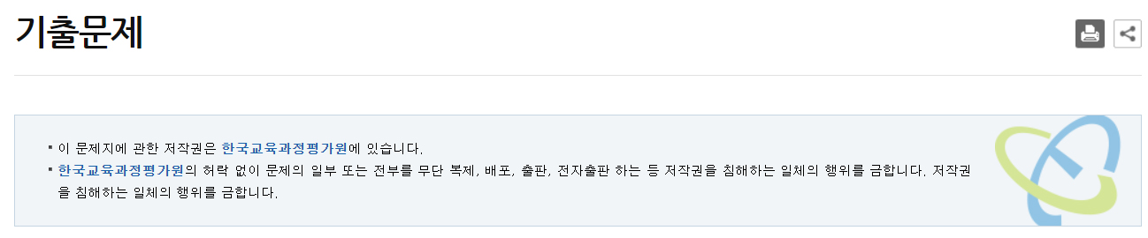
3. 피드백 및 질문 내용
데이터들의 저작권 관련 사항이 의심스럽다.
>> ‘한국저작권교육센터’에서도 상업적 목적 외에는 자유 사용 가능
Notes:
>> ‘한국저작권교육센터’에서도

Slide 7
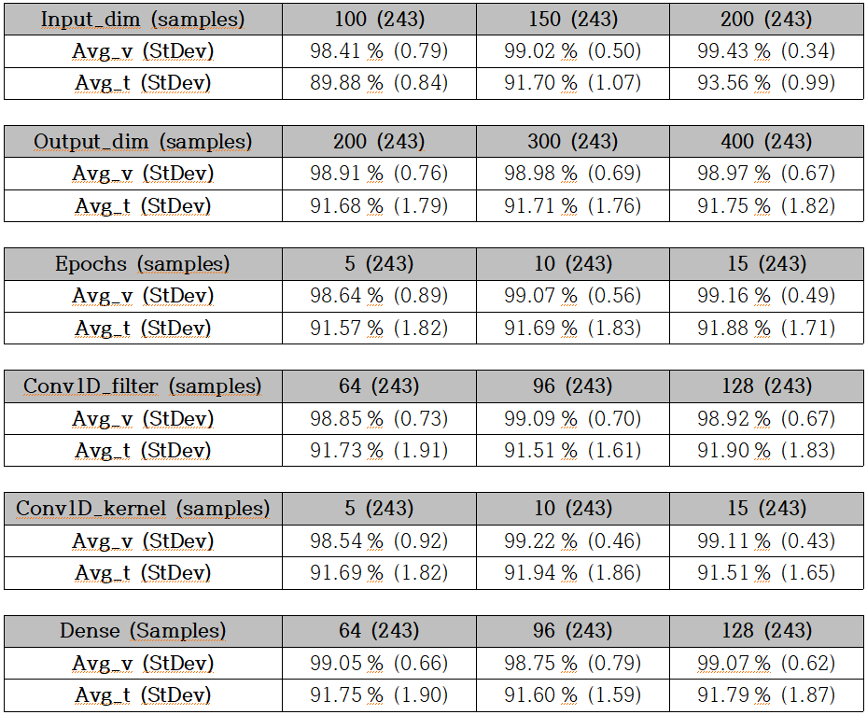
4. 연구 결과 변경 – AI 모델 1차 실험 中
216 개의 모델 생성
729 개의 모델 생성
Notes:
729 개의 모델 생성

Slide 8
5. 추후 계획
github : https://github.com/SHIMspacethere/EducationML-Project-Shim
Notes:
github : https://github.com/SHIMspacethere/EducationML-Project-Shim

